Slide 1

Технология реверс-инжиниринга Задание 7
Выполнили: Ремигайло Е.В., Левин В.М., ТКИ-341
Проверили:
Профессор, д.т.н., Сидоренко Валентина Геннадьевна
Доцент, к.т.н., Сафронов Антон Игоревич

Slide 2
Оглавление
Что такое Radare2 и Decai - 3 стр
Схема работы инструмента - 4 стр
Установка на Windows - 5 стр
Анализируемая программа– 6 стр
Процесс анализа в Radare2 – 7 стр
Дизассемблер функции main - 8 стр
Граф потока управления (CFG)- 9-10 стр
Результат AI-декомпиляции - 11 стр
Локальный AI-сервер Ollama- 12 стр
Сравнение с другими инструментами– 13 стр
Выводы– 14 стр
Список использованных источников– 15 стр

Slide 3
Описание задания
Вариант 15 — Radare2 + AI (Decai) Цель: Исследовать инструмент реверс-инжиниринга Radare2 с AI-плагином Decai для автоматизированного анализа бинарного кода Задачи: Установить и настроить Radare2 и плагин Decai на Windows Подключить локальную языковую модель через Ollama Выполнить статический анализ скомпилированной программы на C++ Получить AI-декомпиляцию функций и оценить качество результата Сравнить инструмент с аналогами (IDA Pro, Ghidra)

Slide 4
Radare2 и Decai
Radare2
Decai (r2ai)
Свободный инструмент реверс-инжиниринга (GPL)
Дизассемблер, отладчик, анализатор бинарных файлов
Поддержка x86, x64, ARM и других архитектур
Консольный интерфейс с мощными командами
Версия 6.1.6 (2026)
Плагин для radare2, интегрирующий LLM
Устанавливается через r2pm -ci decai
Поддерживает: OpenAI, Anthropic, Ollama и др.
Команда decai -d — AI-декомпиляция функции
Открытый исходный код на GitHub

Slide 5

Схема работы Radare2 + Decai + Ollama
EXE файл
(EGOR.exe)
Radare2
Анализ
Decai
Плагин
Ollama
qwen2.5-coder
→
→
→
Результат: читаемый псевдокод на C — структура программы восстановлена AI

Slide 6
Установка на Windows
1. Скачать архив
radare2-6.1.6-w64.zip с GitHub Releases
2. Распаковать
4. Установить Ollama
В папку без кириллицы (кириллица вызывает ошибки!)
ollama.com/download → OllamaSetup.exe
3. Установить Decai
.\r2pm.exe -ci decai
!. Проблема: rm
Decai использует Unix-команду rm — не работает в Windows
✓. Решение
Ручной вызов curl.exe с временным файлом запроса

Slide 7
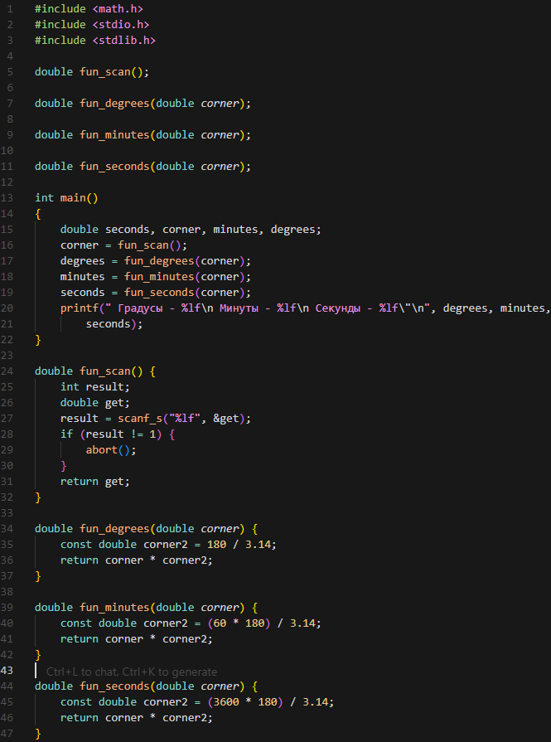
Анализируемая программа
Структура программы
EGOR.exe — перевод радиан в градусы, минуты, секунды
fun_scan()
Исходный код (C++)
Чтение угла с клавиатуры
fun_degrees()
Перевод в градусы
fun_minutes()
Перевод в минуты
fun_seconds()
Перевод в секунды
main()
Вывод результатов

Slide 8
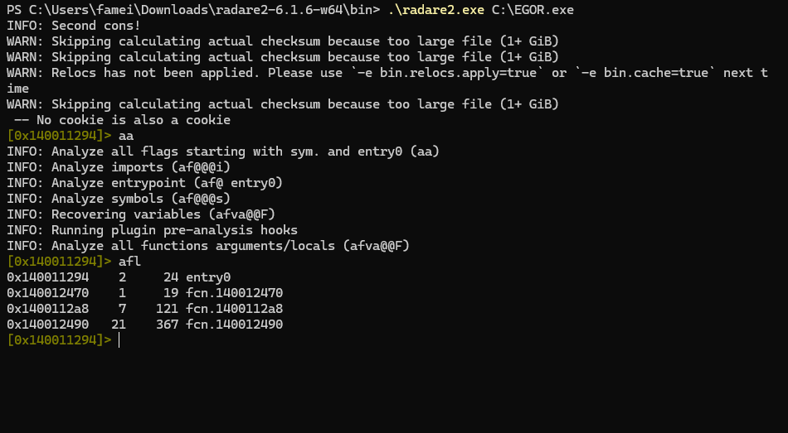
Анализ в Radare2
Скриншот: вывод команды afl
Команды и результат автоанализа
.\radare2.exe C:\EGOR.exe
— Открыть файл
aa
— Автоанализ (функции, символы)
afl
— Список найденных функций
s fcn.140012490
— Перейти к main
decai -e api=ollama
— Выбрать AI-бэкенд
decai -e model=qwen2.5-coder:3b
— Выбрать модель
decai -d
— Запустить декомпиляцию
Найдено 4 функции, главная — fcn.140012490 (367 байт, 21 базовый блок)

Slide 9
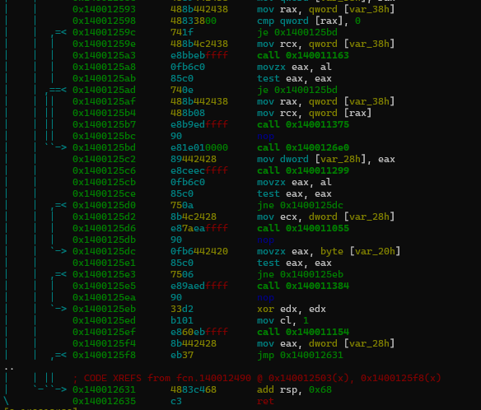
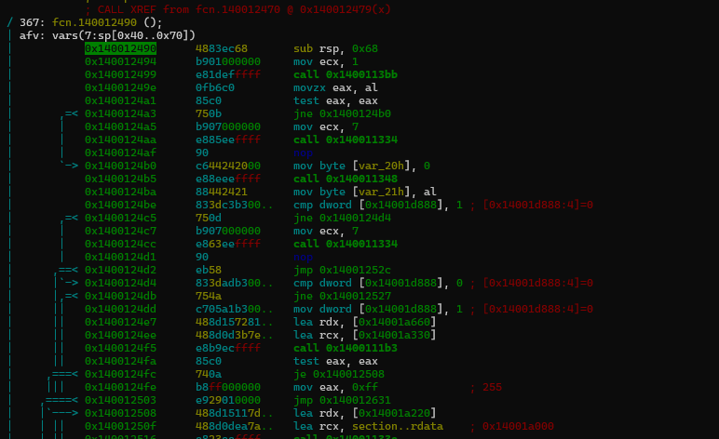
Дизассемблер функции main
Команда pdf — ассемблерный код функции
Команда: s fcn.140012490 → pdf
Radare2 отображает адреса, опкоды, мнемоники x86-64 и граф переходов (стрелки слева)
9

Slide 10
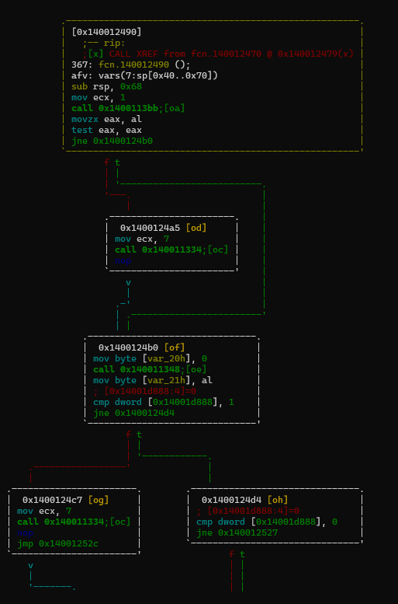
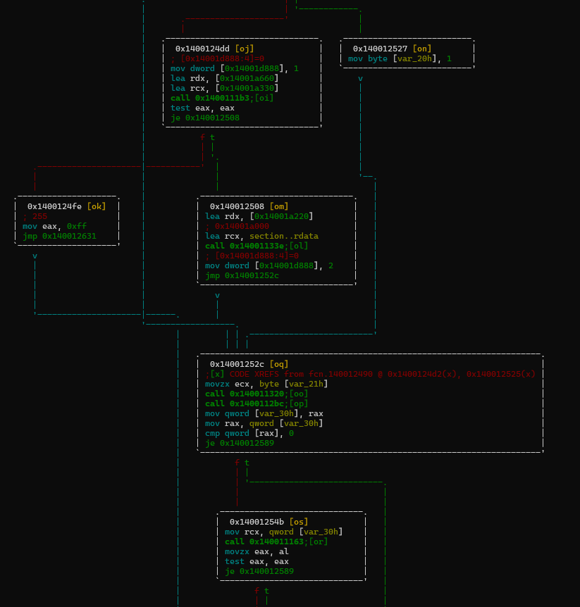
Граф потока управления (CFG)
Граф показывает 21 базовый блок функции fcn.140012490 и переходы между ними

Slide 11
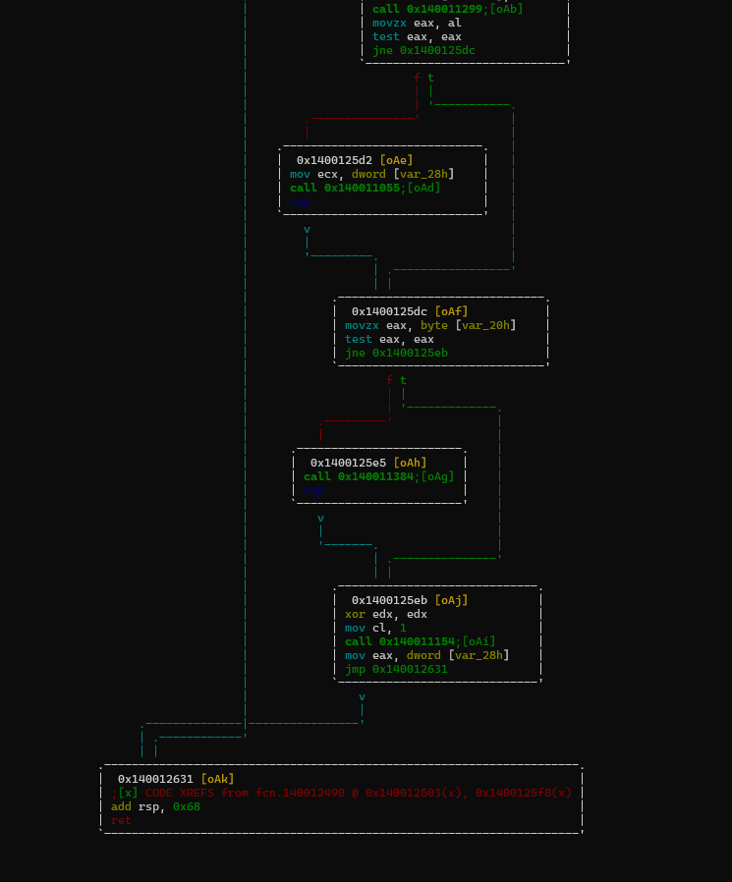
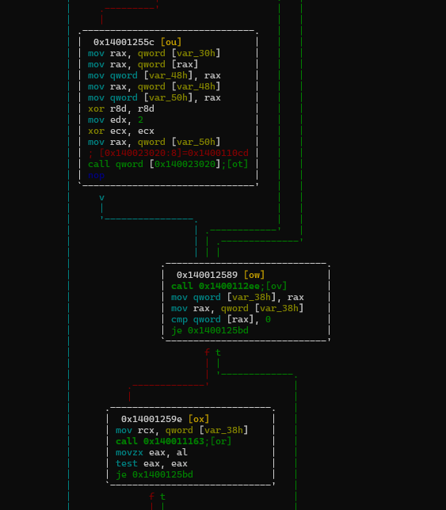
Граф потока управления (CFG)
Граф показывает 21 базовый блок функции fcn.140012490 и переходы между ними

Slide 12
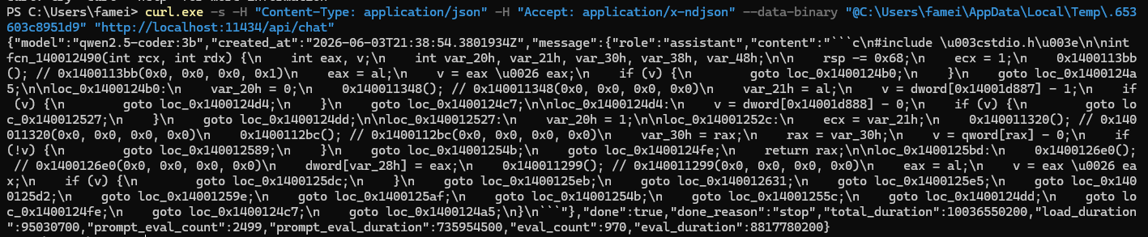
Результат AI-декомпиляцииa
Модель qwen2.5-coder:3b восстановила структуру кода
Скриншот ответа Ollama:
Что сделал AI:
Восстановил структуру функции main из машинного кода
Заменил goto на структурированный поток управления (if/else)
Распознал вызовы функций и их аргументы
Вывел типы переменных (int, void*, double)

Slide 13
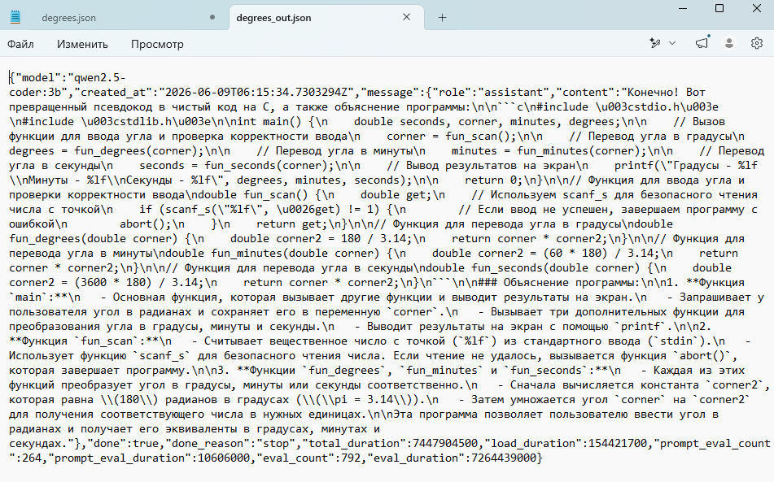


Востоновление из

Slide 14
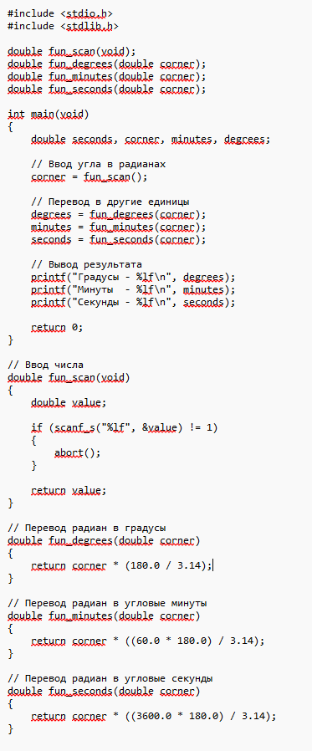

Slide 15
Локальный AI-сервер Ollama
Запуск LLM без передачи кода в интернет
Используемые модели:
qwen2.5-coder:3b
llama3:latest
Размер: 1.9 GB
Специализирована на коде, быстрая
Размер: 4.7 GB
Общая модель, более мощная

Slide 16
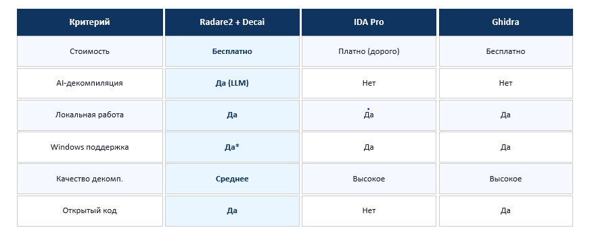
Сравнение с другими инструментами
Критерий
Radare2 + Decai
IDA Pro
Ghidra
Стоимость
Бесплатно
Платно (дорого)
Бесплатно
AI-декомпиляция
Да (LLM)
Нет
Нет
Локальная работа
Да
Да
Да
Windows поддержка
Да*
Да
Да
Качество декомп.
Среднее
Высокое
Высокое
Открытый код
Да
Нет
Да

Slide 17
Доп задание
Цель: Исследовать инструмент реверс-инжиниринга Radare2 с AI-плагином Decai для автоматизированного анализа бинарного кода для exe файла из 5 задания

Slide 18
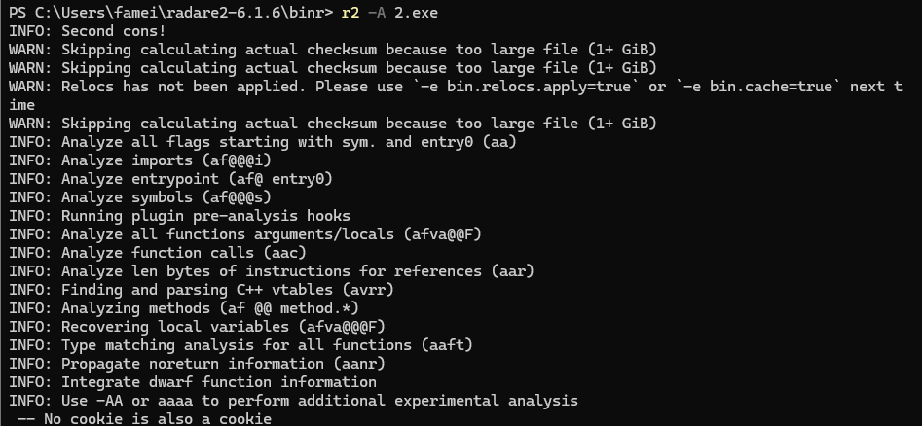
Exe открылся и проанализировался
INFO: Integrate dwarf function information — Radare2 подхватил отладочные символы (DWARF), значит имена функций будут читаемые, а не безликие fcn.xxx.

Slide 19
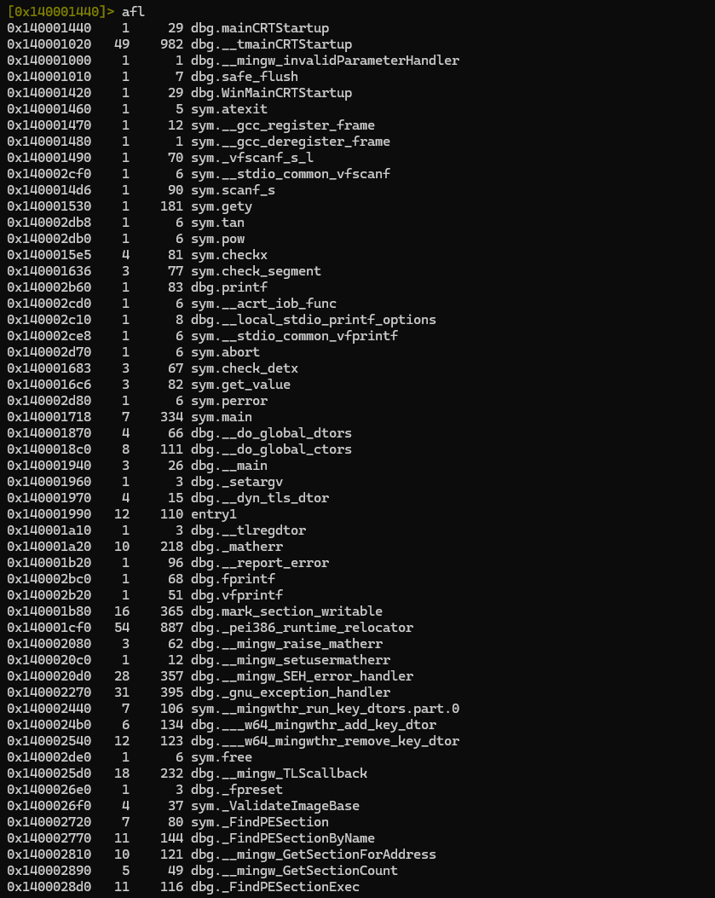
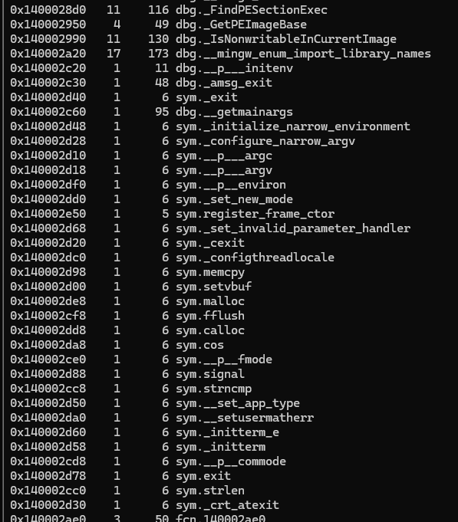
Список функций

Slide 20
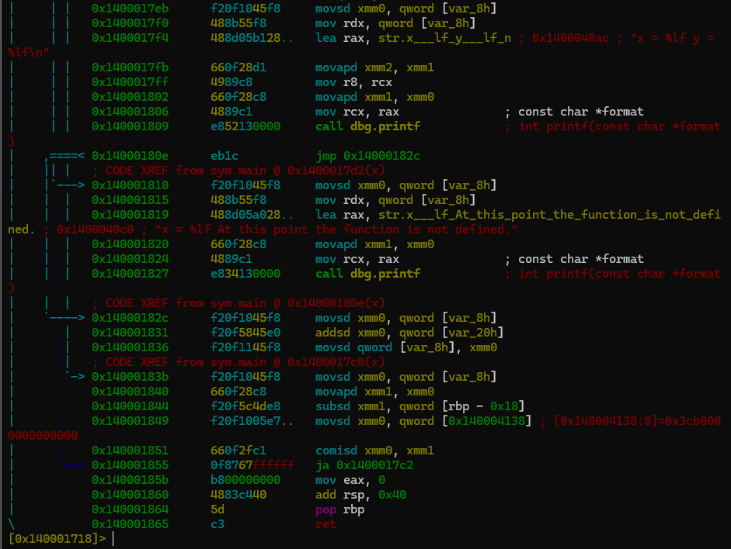
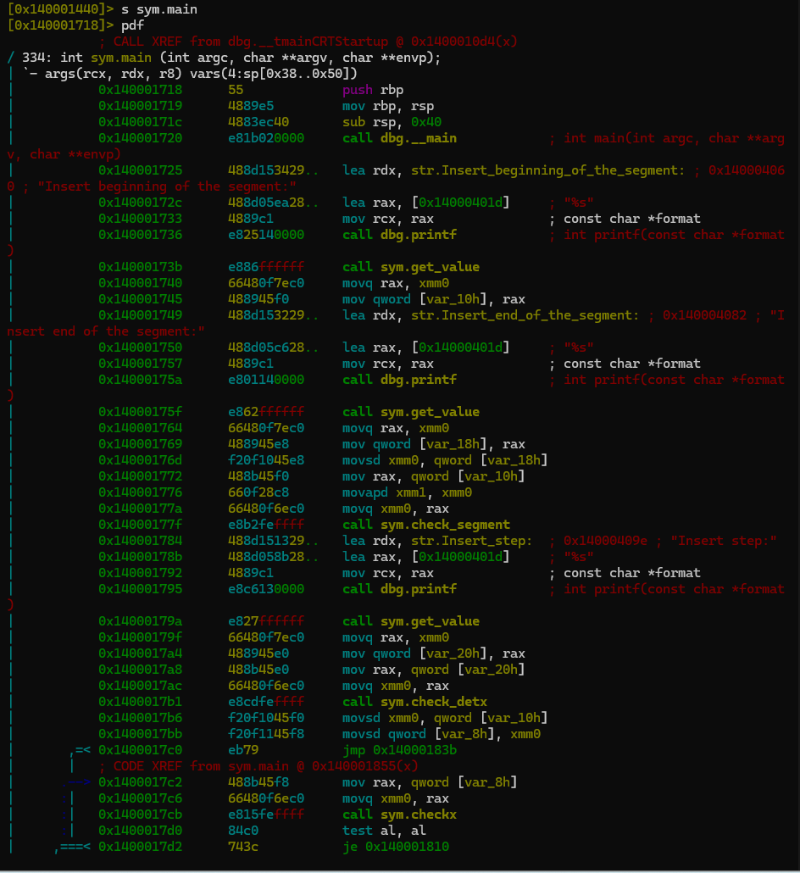
Дизассемблер функции main
Команда pdf — ассемблерный код функции
Команда: s fcn.140012490 → pdf
Radare2 отображает адреса, опкоды, мнемоники x86-64 и граф переходов (стрелки слева)
20

Slide 21
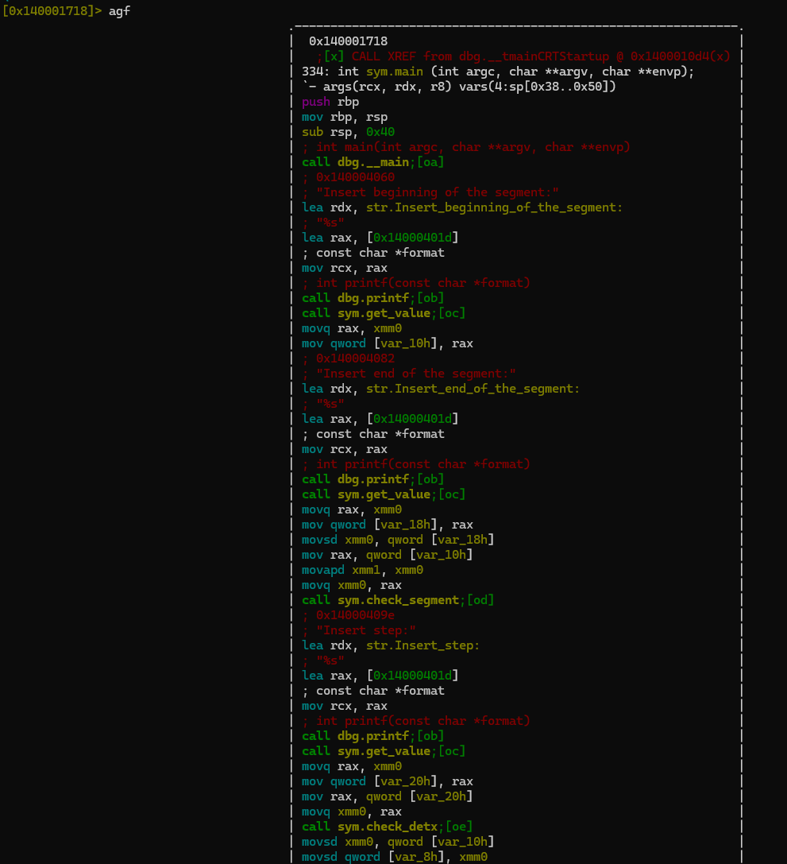
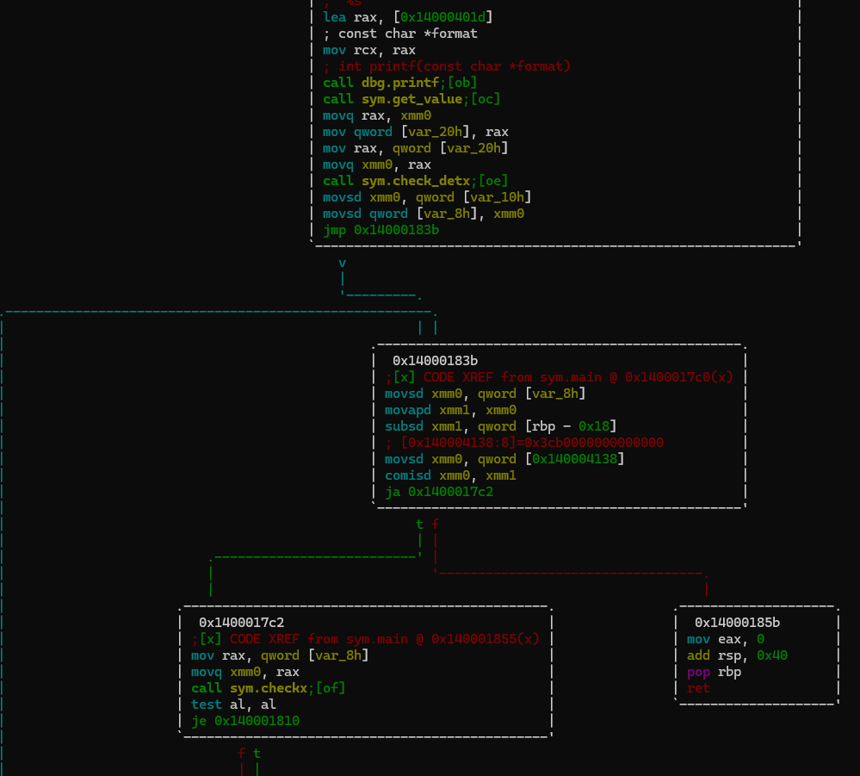
Граф потока управления (CFG)

Slide 22
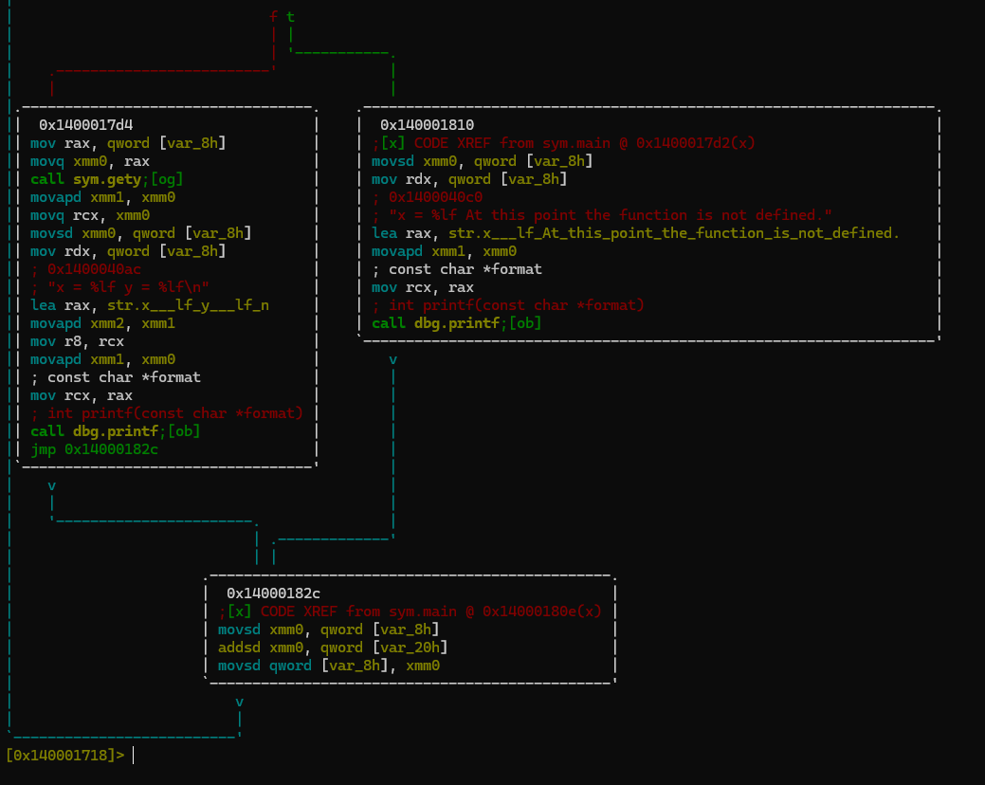
Граф потока управления (CFG)

Slide 23
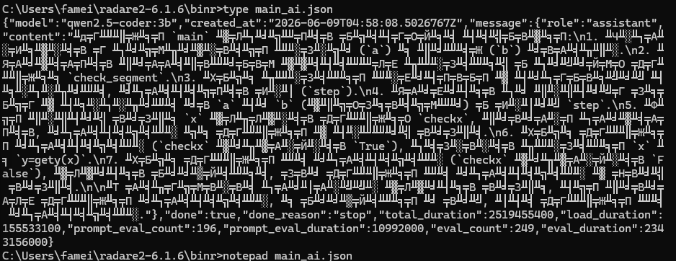
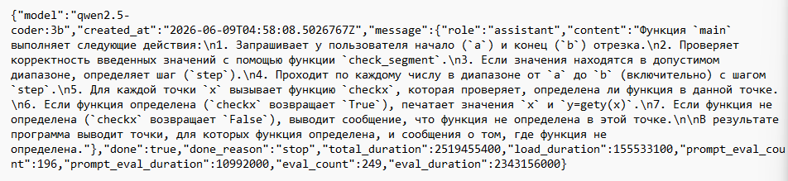
Функция main на выходе

Slide 24
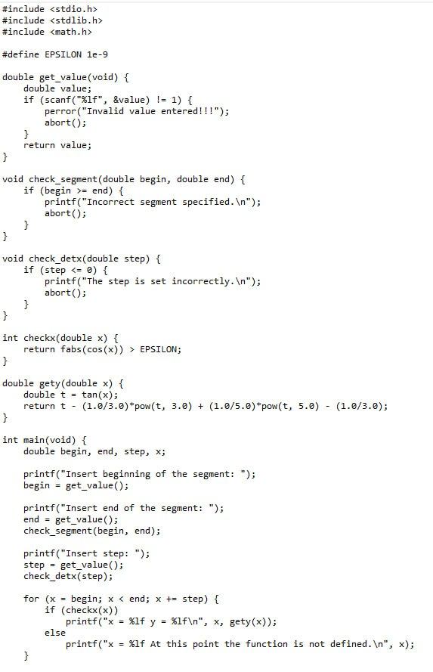
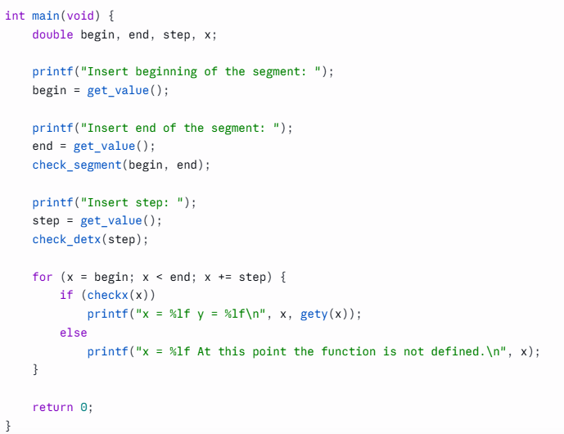
Функция main на выходе
Код на выходе

Slide 25
Выводы
✅
Radare2 + Decai — рабочая связка для AI-анализа бинарного кода
🤖
Ollama позволяет запускать LLM локально — код не покидает машину
⚠️
На Windows есть проблема совместимости (rm), но она решаема
🔍
AI корректно восстановил структуру функции main из машинного кода
📊
Инструмент уступает IDA Pro по качеству декомпиляции, но бесплатен
🚀
Перспективное направление: AI-декомпиляция будет развиваться

Slide 26
Список использованных источников
1.
Radare2 Book — официальная документация
book.rada.re
2.
Репозиторий radare2 на GitHub
github.com/radareorg/radare2
3.
Плагин r2ai (Decai)
github.com/radareorg/r2ai
4.
Ollama — локальный LLM-сервер
ollama.com
5.
Модель qwen2.5-coder
ollama.com/library/qwen2.5-coder
6.
Учебное пособие «Использование инструментов ИИ для статического анализа кода»
предоставлено преподавателем

